Slide 1
PLANEJAMENTO ESTRATÉGICO
2021-2028

Slide 2
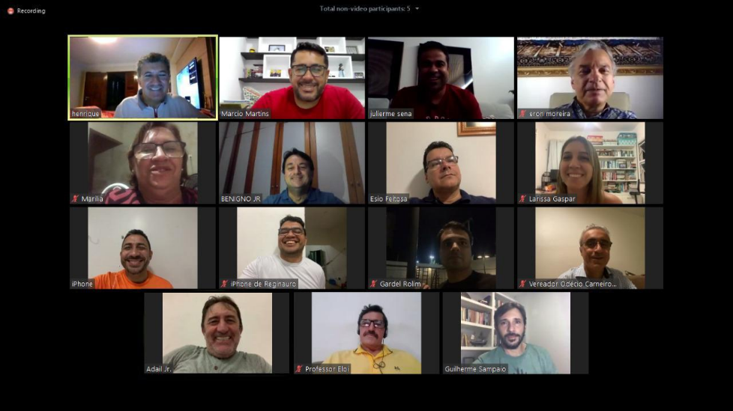
PLANEJAMENTO ESTRATÉGICO PPAC PROF 2021-2028
Quem somos?
O que queremos ser no futuro?
Como chegaremos lá?

Slide 3
PLANEJAMENTO ESTRATÉGICO PPAC PROF 2021-2028
Quem somos?
O que queremos ser no futuro?
Como chegaremos lá?

Slide 4
PLANEJAMENTO ESTRATÉGICO PPAC PROF
Articulação Avaliação e Planejamento nas IES
Planejamento
Estratégico
Avaliação
Institucional
Gestão
Institucional
Fonte: Lima (2008).

Slide 5
PLANEJAMENTO ESTRATÉGICO PPAC PROF
METODOLOGIA DE PLANEJAMENTO ESTRATÉGICO PPAC PROFISSIONAL
5
ENTREGA DE DOCUMENTO FINAL PLANEJAMENTO ESTRATÉGICO
PPAC PROFISSIONAL
4
VALIDAÇÃO DE PROPOSTA DE PLANEJAMENTO ESTRATÉGICO
Plano de Ação
3
ANALISE DE DADOS E ELABORAÇÃO DE PROPOSTA
Identidade e Objetivos/Focos Estratégicos
2
LEVANTAMENTO DE DADOS QUADRO DOCENTE
Google Forms
Prazo: 10/12/2020, Quinta-feira, 23h59 (Questionário Google forms)
1
ALINHAMENTO DA METODOLOGIA
DE PLANEJAMENTO ESTRATÉGICO
PPAC PROFISSIONAL
25/11 03/12 14/12 16/12 23/12/2020

Slide 6
PLANEJAMENTO ESTRATÉGICO PPAC PROF 2021-2028
LEVANTAMENTO DE DADOS VIA GOOGLE FORMS: 03/12 a 10/12/2020
DOCENTES
DISCENTES

Slide 7
PLANEJAMENTO ESTRATÉGICO PPAC PROF 2021-2028
PARTE II: DIAGNÓSTICO SITUACIONAL
MATRIZ SWOT

Slide 8
PLANEJAMENTO ESTRATÉGICO PPAC PROF 2021-2028
PARTE II: DIAGNÓSTICO SITUACIONAL
6. AMBIENTE INTERNO – PONTOS FORTES/FORÇAS
DISCENTES
ASPECTOS (N=68) | %
1. Quadro docente qualificado | 44,1% (n=30)
2. Nome da instituição UFC e FEAAC | 8,8% (n=6)
3. Reputação do PPAC PROF | 7,4% (n=5)
4. Proposta curricular | 7,4% (n=5)
5. Qualidade do ensino | 5,9% (n=4)
6. Aulas noturnas | 4,4% (n=3)
DOCENTES
ASPECTOS (N=41) | %
1. Quadro docente qualificado | 43,9% (n=18)
2. Nome da instituição UFC e FEAAC | 17,1% (n=7)
3. Infraestrutura da UFC | 7,3% (n=3)
4. Qualidade do ensino | 7,3% (n=3)

Slide 9
PLANEJAMENTO ESTRATÉGICO PPAC PROF 2021-2028
PARTE II: DIAGNÓSTICO SITUACIONAL
7. AMBIENTE INTERNO – PONTOS FRACOS/FRAQUEZAS
DISCENTES
ASPECTOS (N=47) | %
1. Poucas Metodologias Práticas e Ágeis | 19,1% (n=9)
2. Falta foco na Publicação Técnica e Tecnológica | 14,9% (n=7)
3. Intensidade nas disciplinas | 14,9% (n=7)
4. Falta integração com o mercado e sociedade | 10,6% (n=5)
5. Falta integração com a Graduação | 10,6% (n=5)
6. Falta organização na Pesquisa | 8,5% (n=4)
7. Realidade do perfil discente | 6,4% (n=3)
DOCENTES
ASPECTOS (N=61) | %
1. Falta foco na Publicação Técnica e Tecnológica | 26,2% (n=16)
2. Falta integração com o mercado e sociedade | 14,8% (n=9)
3. Proposta curricular | 6,6% (n=4)
4. Falta integração com a Graduação | 6,6% (n=4)
5. Infraestrutura física | 6,6% (n=4)
6. Intercâmbio internacional | 4,9% (n=3)
7. Falta organização na Pesquisa | 4,9% (n=3)

Slide 10
PLANEJAMENTO ESTRATÉGICO PPAC PROF 2021-2028
PARTE II: DIAGNÓSTICO SITUACIONAL
8. AMBIENTE EXTERNO – OPORTUNIDADES
DISCENTES
ASPECTOS (N=44) | %
1. Parcerias nacionais e locais | 31,8% (n=14)
2. Intercâmbio internacional | 20,5% (n=9)
3. Editais de pesquisa, estágios e publicações | 6,8% (n=3)
4. Uso de Ambientes virtuais (EAD) | 6,8% (n=3)
5. Carreira docente para egressos | 4,5% (n=2)
6. Expansão de turmas e vagas | 4,5% (n=2)
7. Integração com o mercado e sociedade | 4,5% (n=2)
DOCENTES
ASPECTOS (N=43) | %
1. Parcerias nacionais e locais | 23,3% (n=10)
2. Intercâmbio internacional | 18,6% (n=8)
3. Expansão de turmas e vagas | 16,3% (n=7)
4. Transformação digital e EAD | 3% (n=7)
5. Parcerias internas na UFC | 3% (n=7)
6. Integração com o mercado e sociedade | 3% (n=7)

Slide 11
PLANEJAMENTO ESTRATÉGICO PPAC PROF 2021-2028
PARTE II: DIAGNÓSTICO SITUACIONAL
9. AMBIENTE EXTERNO – AMEAÇAS
DISCENTES
ASPECTOS (N=40) | %
1. Pandemia de Covid-19 e crise econômica | 45% (n=18)
2. Baixo impacto social e econômico do programa | 20% (n=8)
3. Transformação digital e EAD | 15% (n=6)
4. Abordagem pedagógica mais prática | 15% (n=6)
5. Concorrência de outros programas locais e regionais | 5% (n=2)
DOCENTES
ASPECTOS (N=40) | %
1. Concorrência de outros programas locais e regionais | 42,9% (n=12)
2. Pandemia de Covid-19 e crise econômica | 28,6% (n=8)
3. Baixo impacto social e econômico do programa | 17,9% (n=5)
4. Políticas educacionais de ensino superior | 10,7% (n=3)

Slide 12
PLANEJAMENTO ESTRATÉGICO PPAC PROF 2021-2028
PARTE II: DIAGNÓSTICO SITUACIONAL
MATRIZ SWOT – CONSOLIDADA

Slide 13
PLANEJAMENTO ESTRATÉGICO PPAC PROF 2021-2028
PARTE III: IDENTIDADE DO PROGRAMA
OBJETIVOS E FOCOS
ESTRATÉGICOS
VISÃO DE FUTURO
MISSÃO
VALORES

Slide 14
PLANEJAMENTO ESTRATÉGICO PPAC PROF 2021-2028
IDENTIDADE DO PROGRAMA
Conhecimento aplicado como diferencial.
Compromisso com a sociedade.
Ética nas parcerias de mercado.
E Amor pelo que fazemos.

Slide 15
PLANEJAMENTO ESTRATÉGICO PPAC PROF 2021-2028
IDENTIDADE DO PROGRAMA
Capacitar profissionais, em nível de mestrado, com conhecimento aplicado, ética e compromisso, buscando a excelência no ensino, na pesquisa e na proposição de soluções de problemas organizacionais em Administração e Controladoria.

Slide 16
PLANEJAMENTO ESTRATÉGICO PPAC PROF 2021-2028
IDENTIDADE DO PROGRAMA
Consolidar-se, até 2028, como um centro de excelência nacional no ensino e na pesquisa em Administração e Controladoria, com foco na solução de problemas organizacionais.

Slide 17
PLANEJAMENTO ESTRATÉGICO PPAC PROF 2021-2028
DIRECIONAMENTO DO PROGRAMA
Ampliar a publicação técnica e tecnológica
1
Criar curso de doutorado
2
Melhorar impacto social e econômico
3

Slide 18
PLANEJAMENTO ESTRATÉGICO PPAC PROF 2021-2028
DIRECIONAMENTO DO PROGRAMA
PPAC PROFISSIONAL
RUMO AO
5

Slide 19
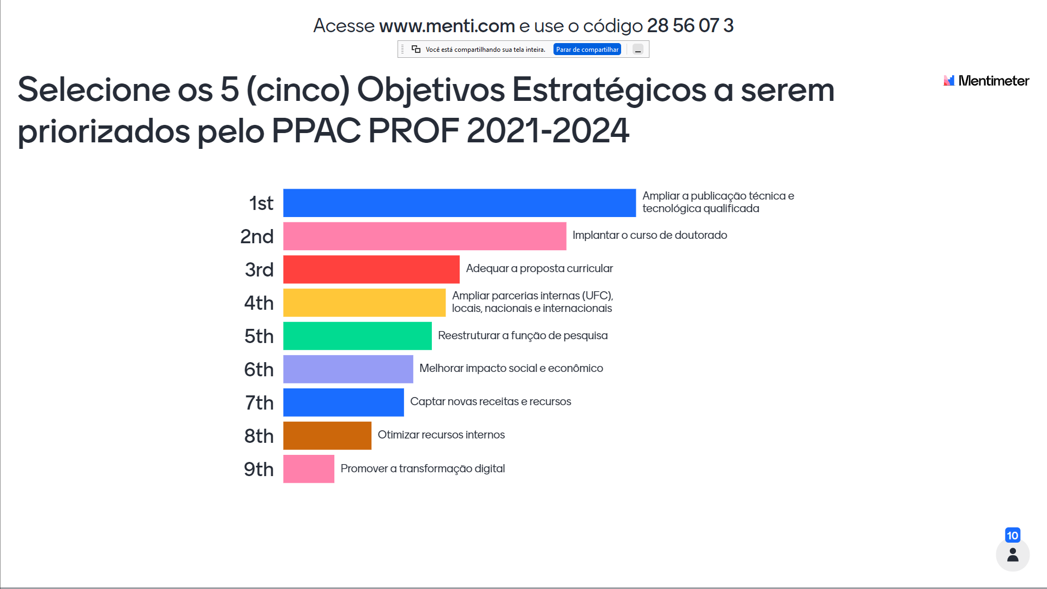
PLANEJAMENTO ESTRATÉGICO PPAC PROF 2021-2028
PLANO DE AÇÃO

Slide 20
PLANEJAMENTO ESTRATÉGICO PPAC PROF 2021-2028
PLANO DE AÇÃO
OBJETIVO ESTRATÉGICO |  | COD. | AÇÕES E PROJETOS
1 | Ampliar a publicação técnica e tecnológica qualificada | 9 | Ampliar a Publicação Técnica e Tecnológica qualificada em periódicos e livros específicos.
 |  | 18 | Engajar o quadro discente com as estratégias de publicação e de pesquisas do PPAC PROF.
 |  | 19 | Promover ações de cooperação docente para publicações coletivas (artigos, livros etc.).
 |  | 21 | Adquirir softwares e banco de dados digitais para pesquisas quantitativas e qualitativas do PPAC PROF e dos seus grupos de pesquisa.
 |  | 25 | Disseminar no quadro docente os processos e critérios de avaliação da Capes de forma a melhorar os resultados.
 |  | 26 | Disseminar no quadro discente os processos e critérios de avaliação da Capes de forma a melhorar os resultados.
 |  | 27 | Ampliar os acessos às bibliotecas da UFC e FEAAC aos discentes do PPAC PROF.
2 | Criar curso de doutorado | 24 | Implantar o curso de Doutorado Profissional.

Slide 21
PLANEJAMENTO ESTRATÉGICO PPAC PROF 2021-2028
PLANO DE AÇÃO
OBJETIVO ESTRATÉGICO |  | COD. | AÇÕES E PROJETOS
3 | Melhorar impacto social e econômico | 16 | Desenvolver estudo dos impactos da Pandemia de Covid-19 no PPAC PROF.
 |  | 1 | Promover a visibilidade do Programa, por meio de ações de marketing e outras iniciativas, considerando a marca UFC/FEAAC, quadro docente qualificado e alto impacto na trajetória profissional dos discentes.
 | Ampliar parcerias internas (UFC), locais, nacionais e internacionais | 2 | Ampliar parcerias nacionais e locais visando maior impacto socioambiental e econômico do PPAC PROF.
 |  | 3 | Implementar convênios e intercâmbios com instituições educacionais e empresariais internacionais.
 |  | 5 | Ampliar parcerias internas na FEAAC e UFC.
 |  | 6 | Promover uma maior integração do PPAC PROF com o setor produtivo e sociedade.
 |  | 11 | Desenvolver ações de integração do PPAF PROF com cursos de graduação da UFC.
 |  | 15 | Desenvolver alianças e parcerias com os demais programas profissionais externos.
 |  | 22 | Planejar e executar eventos científicos de cunho empresarial para integração com o setor produtivo local e regional.
 |  | 23 | Desenvolver projetos de startups, aplicativos e novos negócios junto às organizações do Sistema S (Sebrae, FIEC, Fecomércio, SESCOOP, SEST/SENAT etc.).
 |  | 28 | Prospectar e fechar parcerias para futuras turmas de mestrado profissional para o PPAC PROF.
 | Adequar a proposta curricular | 10 | Adequar a proposta curricular do PPAC PROF visando o momento pós-pandemia e a realidade do mercado local e regional.
 |  | 14 | Mapear o perfil discente do PPAC PROF (social, econômico, cultural etc.).
 |  | 17 | Promover visitas técnicas de grupos de docentes e discentes a empresas, órgãos públicos e do terceiro setor.
 | Promover a transformação digital | 4 | Desenvolver projeto de transformação digital e EAD do PPAC PROF.
 |  | 8 | Capacitar o quadro docente no uso de tecnologias educacionais pós-pandemia.
 |  | 13 | Capacitar o quadro docente em novas metodologias pedagógicas práticas e ágeis/ativas.
 | Reestruturar a função de pesquisa | 12 | Promover uma maior integração entre linhas de pesquisa, projetos e grupos de pesquisa.
 |  | 7 | Ampliar a divulgação editais de pesquisa, estágios, publicações e premiações junto aos quadros docentes e discente.
 | Otimizar recursos internos | 20 | Melhorar a infraestrutura do PPAC PROF (salas de aula, salas de estudo, laboratórios, salas de reunião, orientação etc.)
 |  | 29 | Analisar processos de otimização de custos operacionais do PPAC PROF.
 | Captar novas receitas e recursos | 30 | Prospectar novas formas de receitas e recursos para o PPAC PROF.

Slide 22
PLANEJAMENTO ESTRATÉGICO PPAC PROF 2021-2028

Slide 23
PLANEJAMENTO ESTRATÉGICO PPAC PROF 2021-2028

Slide 24
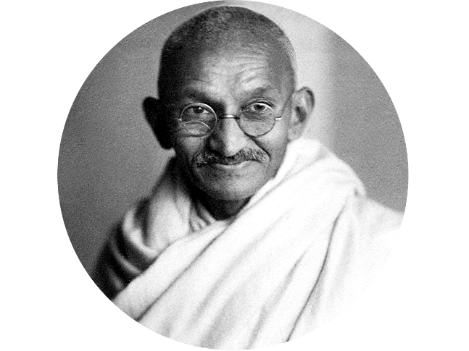
PLANEJAMENTO ESTRATÉGICO PPAC PROF 2021-2028
“Temos que nos
tornar na mudança
que queremos ver”.
Mahatma Gandhi (1944-1988)
MUITO OBRIGADO!
Contatos:
Prof. Marcos Lima, Dr.
WhatsApp: 85 9 8218-8074
E-mails: marcoslimaiag@gmail.com / marcoslima@ufc.br

